Slide 1
DNS
Администрирование ИС 2014

Slide 2
План
История и архитектура DNS
Основные понятия и принципы работы
Пространство имен
Типы записей DNS
Разрешение имен
DNS в корпоративной инфраструктуре
Регистрация имен

Slide 3
DNS
DNS была описана Полом Мокапетрисом (Paul Mockapetris ) в 1984. Это два документа: RFC-882 и RFC-883 (Позже эти документы были заменены на RFC-1034 и RFC-1035).
RFC-4032, -4034, -4035, -2137, -2052, -2136, -1996, -1918, -1793, -1712-13, -1706, -1664, -1611-12, -1536-37, -1401, -1383, -1183, -1101, -1034-35).

Slide 4
Основные принципы и архитектура
Распределённость администрирования
Распределённость хранения информации
Кеширование информации
Иерархическая древовидная структура
Резервирование

Slide 5
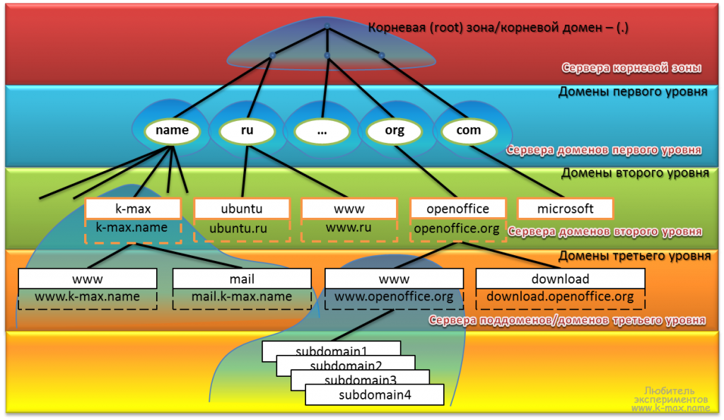
Пространство имен

Slide 6
FQDN
FQDN (англ. Fully Qualifed Domain Name, полностью определённое имя домена)
Максимальный размер FQDN — 255 байт, с ограничением в 63 байта на каждое имя домена.

Slide 7
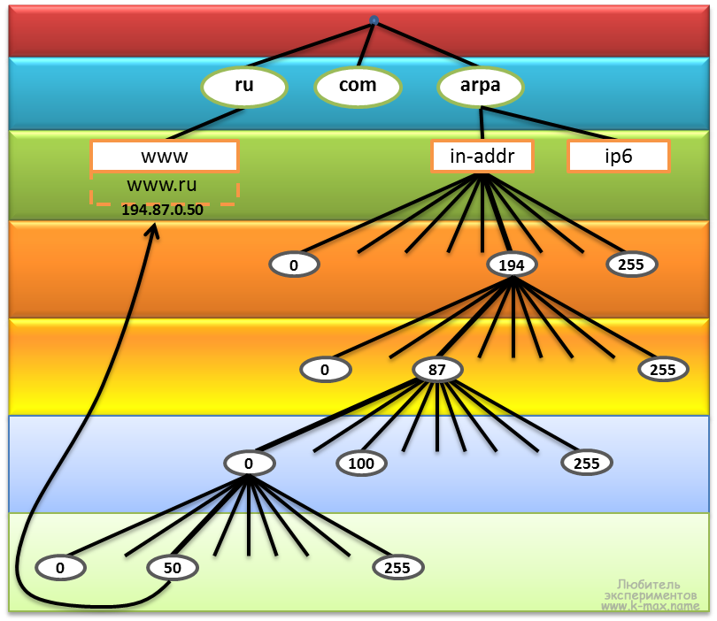
Зона обратного просмотра
_{50.0.87.194.in-addr.arpa.}

Slide 8
Домены первого уровня
Национальные домены (ISO 3166)
Тематические домены (aero, .arts, .biz, .com, .coop, .firm, .gov, .info, .org, .edu, .jobs, .mil, .mobi, .museum, .name, .net, .pro, .int, .rec, .tel, .travel, .tv, .arpa, .web)

Slide 9
Зарезервированные имена
RFC 2606 (Reserved Top Level DNS Names — Зарезервированные имена доменов верхнего уровня)
example.com, example.org, example.net,
test, invalid и др.

Slide 10
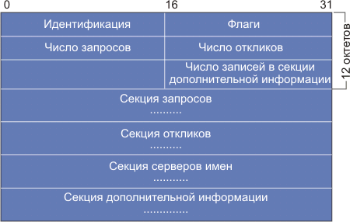
Протоколы взаимодействия
Клиент – сервер UDP:53
Сервер – Сервер TCP:53
Формат сообщения DNS

Slide 11
Основные понятия
DNS-сервер
DNS-клиент
Доме́н (англ. domain — область)
Поддомен (англ. subdomain)
Ресурсная запись
Зона
Делегирование
Авторитетность
DNS-запрос

Slide 12
Типы записей DNS
SOA (Start of Authority/начальная запись зоны)
Testdom.com. 86400 IN SOA ns1.prov.ru. hostmaster.prov.ru. (
2011032003 ; serial (серийный номер)
28800 ; refresh (обновление)
7200 ; retry (повторная попытка)
604800 ; expire (срок годности)
86400) ; minimum TTL (минимум)
SRV (server selection)
A — (address record/запись адреса)
AAAA (IPv6 address record) аналогична записи A, но для IPv6.
CNAME (canonical name record/каноническая запись имени (псевдоним))
MX (mail exchange)
NS (name server/сервер имён)
PTR (pointer)

Slide 13
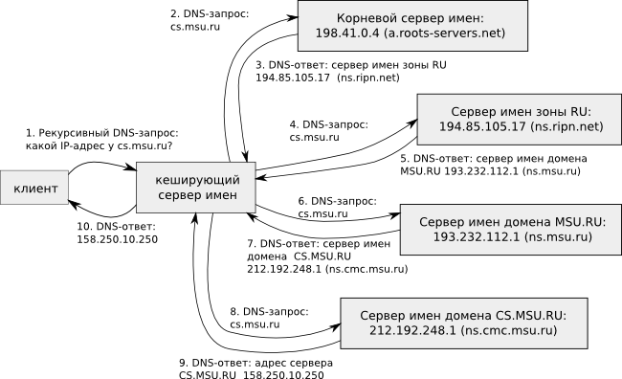
Пример разрешения имен
Рекурсивный запрос

Slide 14
DNS как часть корпоративной инфраструктуры
Кэширующие сервера.
Поиск сервисов через записи SRV:
_sip._udp SRV 0 5060 host.tld.ru
_ldap._tcp.firm.loc SRV 0 100 389 dc01.firm.loc

Slide 15

Получение имен DNS
Internet Corporation for Assigned Names and Numbers), ICANN - домены первого уровня
РОС НИИ РОС - домены .ru .su .РФ
Уполномоченные регистраторы В настоящий момент аккредитовано 27 РЕГИСТРАТОРОВ

